Slide 1
REDACCIÓN ACADÉMICA Y ENSAYOS

Slide 2
Generalidades de la redacción académica
La escritura fomenta el crecimiento cultural y personal del redactor quien debe aprender a trabajar con las palabras y con las ideas; ello quiere decir que escribir es activar un instrumento de aprendizaje.
La redacción académica se orienta a producir textos que comparten tipos temáticos, de estructura y estilística
Elegancia en las formas de expresión, con especial atención es la claridad de las ideas, eliminando repeticiones
Protocolo bastante definido, para alcanzar las exigencias del campo académico

Slide 3
Características
Precisión
Estructura determinada, lenguaje formal, consiste en decir lo más con lo menos
Claridad
Ser objetivos y claros, ideas expresadas en orden lógico con lenguaje común
Brevedad
Explicar un tema con el número justo de palabras

Slide 4
Estructura de un trabajo académico
Prólogo: aclaraciones, puntualizaciones o advertencias que realiza el narrador
Introducción: definición y presentación sintética de la investigación
El cuerpo principal (desarrollo), organizado a través de un conjunto de subdivisiones
Las conclusiones: síntesis, apreciaciones, limitaciones
Apéndices o anexos: elementos profundizadores y enriquecedores del cuerpo principal
Bibliografía: el listado ordenado de todas las fuentes de información

Slide 5
Componentes de un trabajo académico
1. Contenido temático
Objetivos: demostrar
Fuentes: opiniones de expertos
Conceptos: ideas base
Ilustraciones: explicar mejor el tema
Puntos de vista: perspectiva del investigador

Slide 6
Componentes de un trabajo académico
2. Normas de estilo
Ortografía
Uso de expresiones que sintetizan las ideas del párrafo
Uso de conectores lógicos
Extraoracionales: organización global del texto. “El objetivo del estudio…..”
Operacionales: tipo concreto de tratamiento de información “se puede considerar….”
Oracionales: lógico-semántica segmentos pequeños “Sin embargo..”

Slide 7
Componentes de un trabajo académico
3. Composición general
Títulos y subtítulos
Orden y numeración
Alineación de párrafo
Párrafo
Tipografía
Número de página
Interlineado
Puntuación
Marcadores tipográficos
Entrecomillado
Portada

Slide 8
Componentes de un trabajo académico
4. Aparato crítico
Conjunto de citas y referencias

Slide 9
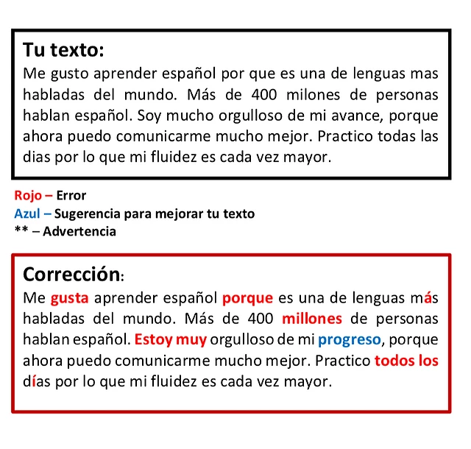
EJEMPLO

Slide 10
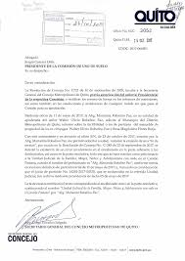
Géneros discursivos
Serie de enunciados estables del lenguaje que se caracterizan por tener una serie de similitudes. Por ejemplo son géneros discursivos para este autor las historietas, avisos publicitarios, crónicas, escritos judiciales, etc. Pero también son géneros discursivos las señales de tránsito, la forma en que se relaciona una pareja, entre otros.

Slide 11
Características Clasificación
Tema
Estructura
Estilo
Función
Primarios o simples
Secundarios o complejos

Slide 12
Géneros discursivos del ámbito académico
Ensayo - argumentativo
Monografía - explicativa
Resumir, sintetizar, derivar, contrastar, explicar y aclarar conceptos
Razonar sobre un tema, de manera explícita
Demostrar el buen manejo de un tema
Tesis – combinación
Conclusión de los estudios
Tipos:
Artículos científicos
Informes
Clase magistral
Monografías
Debates
Ensayos
Manuales
Tesis

